Slide 1



Equipe mobilité internationale Pole emploi
Vivre et travailler
dans les métiers du numérique
en Europe et à l'international
Notes:
Remerciements : à l'équipe de Diversidays et à vous qui nous suivez en direct ou en Replay
Qui sommes nous ? S + B EMI Eures
Cadrage : indiquer le temps de l’atelier
Q/R sur le chat et en live au final
Liens que Sophie posera dans le chat
En guise d'intro :
Vous êtes a priori à la recherche d'un emploi ou dans une période de transition prof, jamais très simple.
Î pour les NT et l'IT et CS des difficultés de recrutement en France (profil + diplômés, + expérimentés)
Alors à quoi bon l'international ?
1/3 jeunes => mobilité accessible à tous ! => message clé => la mobilité n’est pas réservé aux jeunes polyglottes surdiplômés et sans enfant !
La mobilité est une flèche de + à votre arc, une opportunité à saisir https://www.youtube.com/watch?v=_HzHSvbeE54 l'Emission
Attention je ne vais pas vous vendre du rêve ni vous affirmer que l'herbe est systématiquement plus verte ailleurs mais certaines stratégies sont indéniablement porteuses

Slide 2

Contexte et enjeux
Portrait robot : entre réalité et ambition
La situation en France
Où se trouvent les emplois en Europe ?
Les métiers et secteurs qui recrutent
Les métiers émergeants
Salons en ligne et aides à la mobilité
Où et comment rechercher un emploi ?
Travailler autrement
Où se trouvent les emplois à l'international ?
L’exemple canadien
Les sites utiles
Sommaire
Notes:
L'international c'est monde... et l'Europe
Il est assurément moins compliqué de trouver un emploi en Europe du fait de la libre circulation des biens et de personnes que favorise l'UE (+ EEE)
Car hors de l'Europe, en plus des difficultés classiques à trouver un emploi et à se faire recruter, viennent s'ajouter les démarches adm et migratoires.
Donc cette présentation se focalisera principalement sur l'Europe mais nous irons quand même voir ce qui se passe au-delà de nos frontières et notamment au Canada

Slide 3

Contexte et enjeux
La Commission est déterminée à faire de la décennie qui s’ouvre la «décennie
numérique» de l’Europe​
Parmi les objectifs spécifiques suivants :​
Renforcer les capacités numériques stratégiques de l’UE​
Faciliter le large déploiement des technologies numériques destinées à l’usage des citoyens, entreprises et administrations publiques​
Renforcer les investissements dans le calcul de haute performance, l'intelligence artificielle, la cyber sécurité et les compétences numériques avancées​
Garantir une large utilisation des technologies numériques dans ensemble de l'économie et de la société.​

Slide 4
Contexte et enjeux
QUELLES ACTIONS ?
Le programme financera des projets dans cinq domaines :
Supercalculateurs de haute performance
Intelligence artificielle (IA)
Cybersécurité et confiance
Compétences numériques avancées
Déploiement, meilleure utilisation des capacités numériques et interopérabilité
QUEL FINANCEMENT ?
Le programme disposera d’une enveloppe de 7 588 millions d’euros sur la période 2021-2027

Slide 5
Contexte et enjeux
  Comment la Covid-19 a obligé les organisations à "évoluer" plus vite
La période post-Covid s'installe progressivement et les entreprises doivent non seulement s'adapter aux bouleversements induits par la crise sanitaire, mais doivent également "évoluer" plus rapidement.
Elle a surtout accéléré l’utilisation de la visioconférence, l'e-commerce, les médias numériques, les jeux vidéos. Ces nouvelles tendances demandent encore plus de talents qu’avant la crise.
Etude DARES​ : Les métiers en 2030 : les créations d'emploi par secteurs et par métiers
Notes:
https://dares.travail-emploi.gouv.fr/publication/les-metiers-en-2030-les-creations-demploi-par-secteurs-et-par-metiers

Slide 6


Portrait robot amené à évoluer ?
Homme: 80%
- de 40 ans
Diplômé: bac +2 et +
Vivant dans une grande agglomération
Mobile
Langue: Anglais
Notes:
Portrait type du professionnels travaillant dans les principaux secteurs du numérique (par famille) :
Programmateur développeur / informaticiens support numérique : 50%
Responsables réseaux (com et information)
Manager, expert, consultants du numériques
Expert de la communication
Expert de la données (statisticiens, data scientists, experts en IA)
Impression d'explosion car bp de professions, du juriste ou livreur, sont auj impactés dans leur utilisation du numérique sans que l'on puisse parler de métiers spécifiquement numériques.

Slide 7

La situation en France
Près de 200 000 emplois à pourvoir en France.
Selon une enquête réalisée par la direction des statistiques, études et évaluations de Pôle emploi, une entreprise sur dix va recruter de nouveaux profils ou de nouveaux métiers, différents de ceux recherchés habituellement.
Ces emplois concernent les métiers de développeur web, spécialiste de la cyber sécurité, Community Manager, Data Analyst, Data Scientist et Chief Data Officer.
Pour ces métiers, le taux d’emploi dépasse les 90 % : en clair un spécialiste de ces sujets ne restera que très peu de temps à la recherche d’un emploi.
Notes:
Secteur de + en + ouvert à la diversité / esprit startup /OE NC « le plus important c’est vous ! »
plus de 8 entreprises sur 10 les prennent en compte les soft skills dans leurs démarches RH
Salaires : www.blogdumoderateur.com/salaires-metiers-digital-profils-recherches-2023/
https://statistiques.pole-emploi.org/offres/offrespub/207790
https://dares.travail-emploi.gouv.fr/publication/quels-sont-les-metiers-du-numerique
https://www.pole-emploi.fr/actualites/la-semaine-des-metiers-du-numeri/metier-du-numerique-les-videos.html

Slide 8
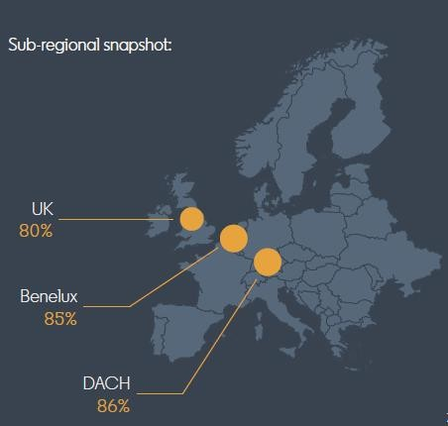
Où se trouvent les emplois en Europe?
Notes:
DACH: Deutschland, Autriche & Suisse

Slide 9
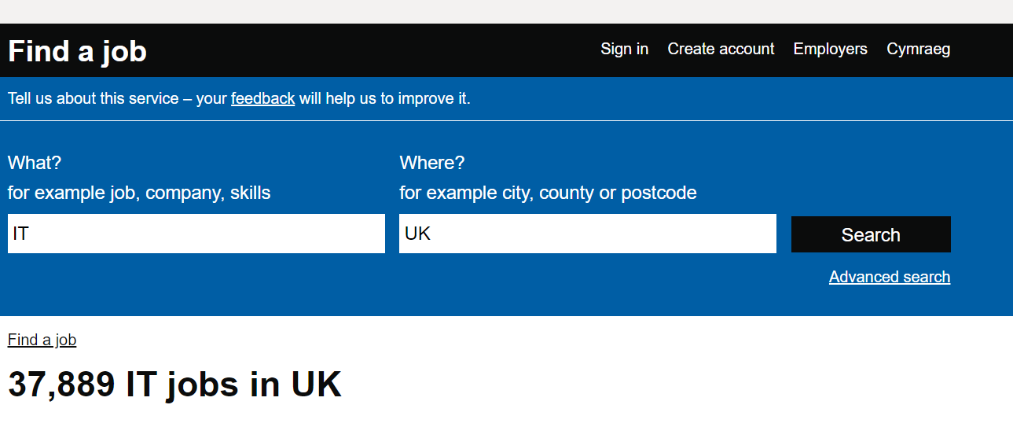
Les offres au Royaume-Uni
https://findajob.dwp.gov.uk/
Notes:
Hélas le Brexit est passé par là… même si les opportunités sont encore bien présentes

Slide 10

Les métiers qui recrutent
Programmeur développeur 20000 offres
+7.000 OE Allemagne, 5000 Belgique, 2400 France, 2000 Suède
Informaticien support informatique: +58000
+ 24000 Belgique, +14000 Allemagne, +8000 France, +3000 Suède
Responsable réseaux + 15000
+6000 Belgique, + 3000 Allemagne, +3000 France
Expert consultant/manager numérique :+26000
+8000 Belgique +7800 Allemagne, +5000 France
Expert de la communication et de la donnée +58000
+24000 Belgique, 15000 Allemagne, +8000 France
Données site EURES: https://ec.europa.eu/eures/public/jobseekers_fr

Slide 11

Les métiers émergeants
DATA scientist 44.000 offres
Belgique, Allemagne, France
UX design 9.500 offres
Allemagne, Belgique, Suède
Cyber sécurité +1700 offres
Suède, Allemagne, Belgique, France
Données site EURES: https://ec.europa.eu/eures/public/jobseekers_fr

Slide 12
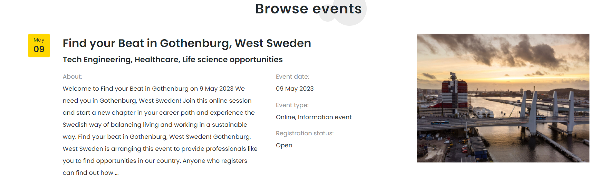
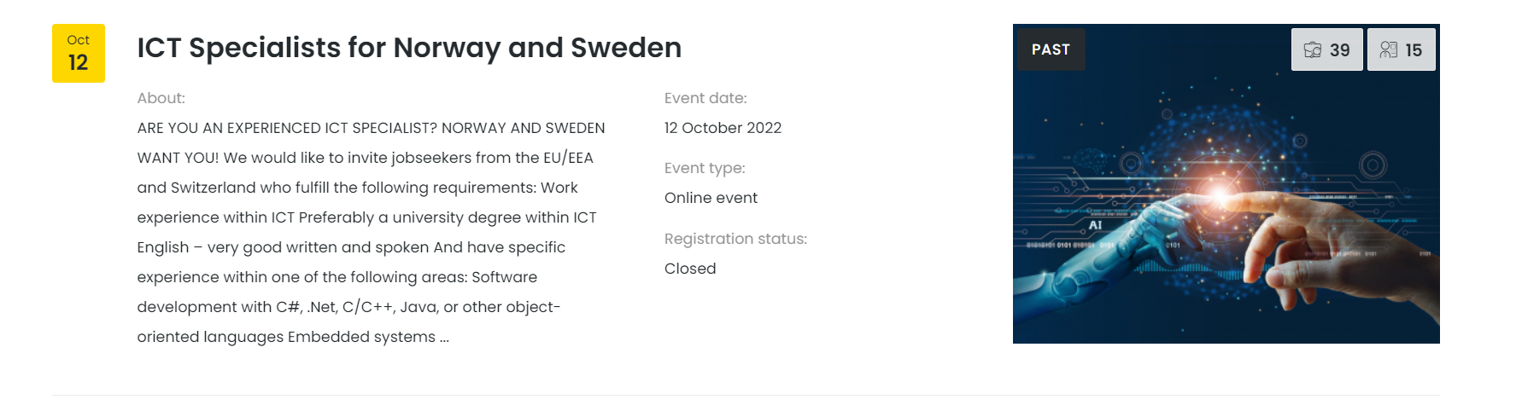
Salons en ligne et information sur le marché du travail
Notes:
Info sur le marché du travail sur Eures
+ conseillers Eures

Slide 13

Les aides à la mobilité
EURES Targeted Mobility Scheme - TMS
Les personnes qui souhaitent trouver un emploi, un stage ou un apprentissage dans un État membre de l’UE, en Islande ou en Norvège.
Les personnes âgées d’au moins 18 ans.
Les ressortissants d’un État membre de l’UE, de la Norvège ou de l’Islande.
Tous les demandeurs d’emploi, qu’ils soient hautement ou faiblement qualifiés.
Notes:
Décrochage sur la page Eures
Erasmus+

Slide 14

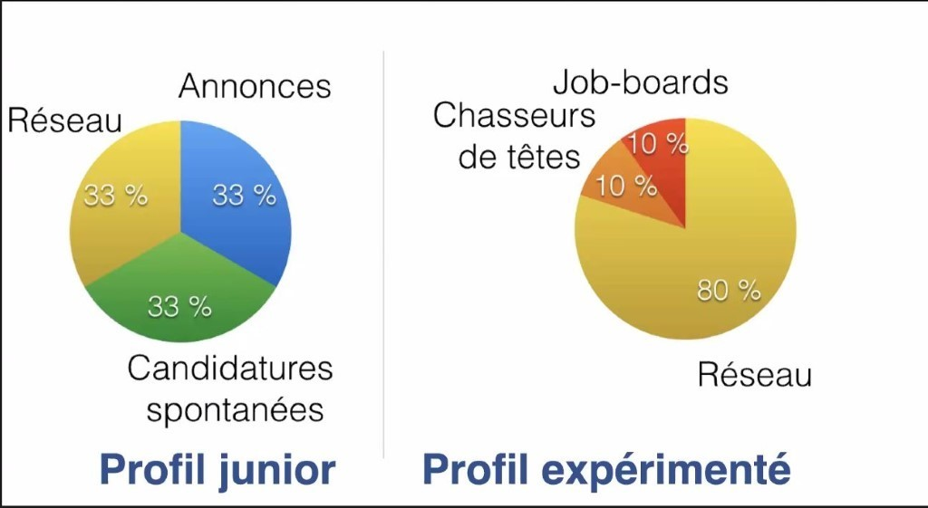
Où et comment rechercher un emploi?
Des canaux d’embauches pluriels
LinkedIn est le 1er lieu de recherche de talents pour les recruteurs : 21 % le désignent comme le principal canal d'approvisionnement
Les portails d'emploi
Les recommandations
La presse spécialisée
Les alumni (association d'anciens élèves)
Le CV reste un moyen important de communiquer ses compétences (soft/hard)
Les entretiens vidéo
Notes:
CV à l’anglo-saxonne

Slide 15

Le nomadisme numérique
Qu’est-ce qu’un.e nomade digital?
Les moyens pour devenir digital nomades
Avantages et inconvénients
Les métiers
Les lieux
Les enjeux d’une entreprise qui prône le nomadisme digital ?
Notes:
https://www.fedbusiness.fr/actualites-fed-business/comprendre-le-nomadisme-digital
Travailler pour votre employeur actuel depuis une plage paradisiaque? Le tout pour le même salaire? Le rêve pourrait devenir réalité! Autrefois réservé aux blogueurs voyage et autres freelancers, le "digital nomadisme" pourrait concerner aussi les salariés dans les prochaines années. Car la crise du Covid a montré que certaines entreprises pouvaient parfaitement fonctionner avec des employés à distance (full remote). Et pourvu qu'on ait une bonne connexion Internet, travailler depuis la banlieue d'une grande métropole ou depuis l'autre bout du monde ne fait plus tellement de différence. Résultat: face à la chute du tourisme traditionnel, de nombreux pays invitent des télétravailleurs étrangers à s’installer chez eux. C’est notamment le cas de l'Estonie ou encore de la Barbade, qui accueillent à bras ouverts ces voyageurs d’un nouveau genre, ni tout à fait expatriés ni tout à fait touristes.
Un nomad digital a un travail lui permettant d’exercer simplement avec un ordinateur et une connexion Internet. Ce sont par exemple les métiers autour du développement web, du numérique, du graphisme… autrement dit des métiers qui peuvent s’exercer à distance. Nous retrouvons également des professionnels de la traduction, du coaching ainsi que des profils liés au Marketing ou au Community Management, ou encore des entrepreneurs du web, des blogueurs, des instagrameurs…
Statut : souvent des freelances ou des auto-entrepreneurs, voire portage salarial ou salarié (full remote cf. Holiworking)
Pays : + de 40 pays accordent actuellement un Visa pour les digital nomads https://www.planet-nomad.com/fr/visa-nomade-digital/
Le risque: Si vous pouvez travailler depuis l’étranger, qu’est-ce qui empêche votre employeur de recruter quelqu’un à l’autre bout du monde pour faire votre travail ?
Répercussions sur sa vie sociale : quand vous êtes digital nomad, on est souvent seul, quid de l'émulation et de la culture d'entreprise

Slide 16
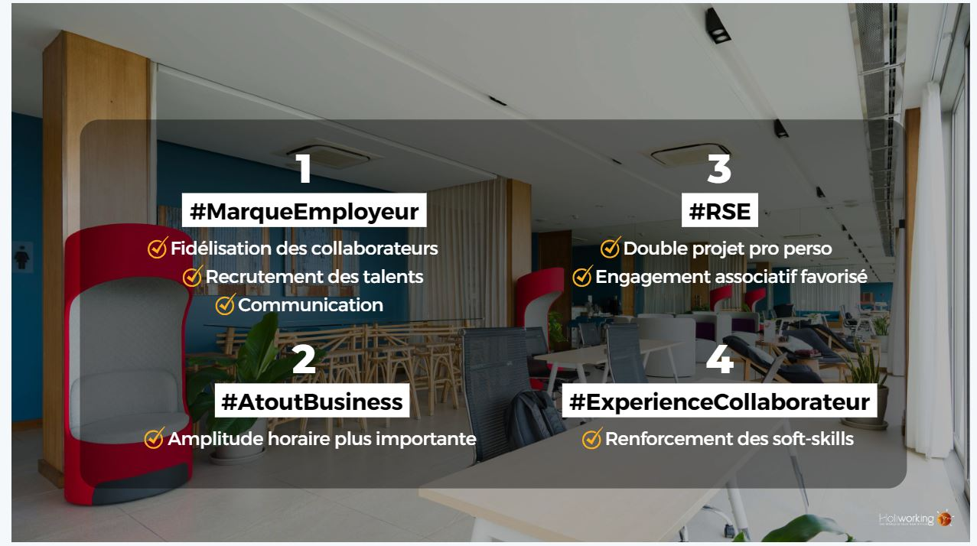
Le nomadisme numérique
Notes:
https://www.holiworking.com/
Holiworking, c'est la possibilité de garder son job et de partir
travailler à l'international dans un endroit de rêve.
c'est la solution clé en main pour toi et ton employeur, te permettant de devenir digital nomad salarié.

Slide 17

TOP 5 européen du nomadisme numérique
Portugal
2. Allemagne
3. Espagne
4. Pologne
5. Roumanie
Notes:
Un autre classement cité par https://www.forbes.fr/classements/le-classement-des-10-pays-ou-les-digital-nomades-sont-heureux/ (déc. 2021) fait état de UK / Roumanie / Suède / Danemark / Pays-Bas

Slide 18
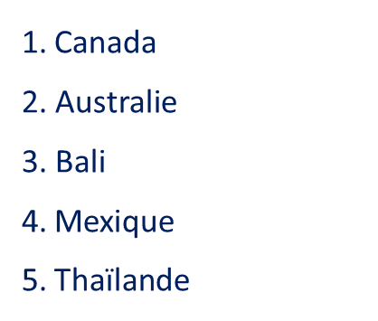
TOP 5 mondial du nomadisme numérique
Notes:
https://www.circleloop.com/nomadindex
https://www.dropizi.fr/blog/destination-digital-nomad

Slide 19

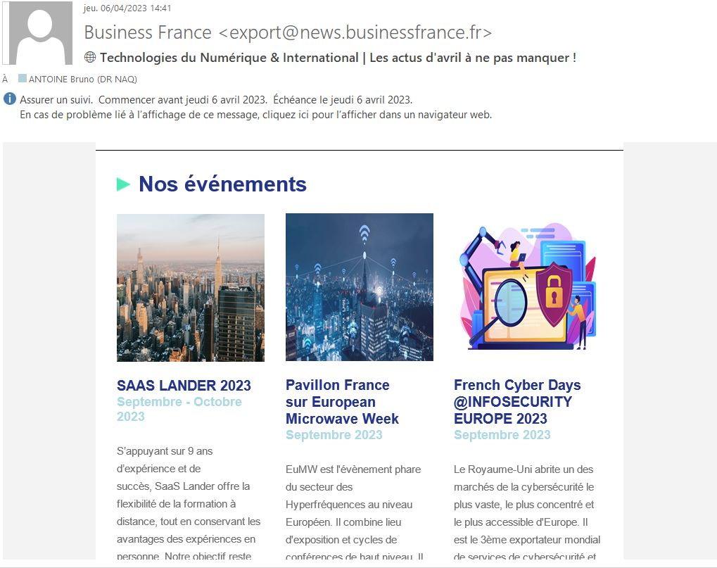
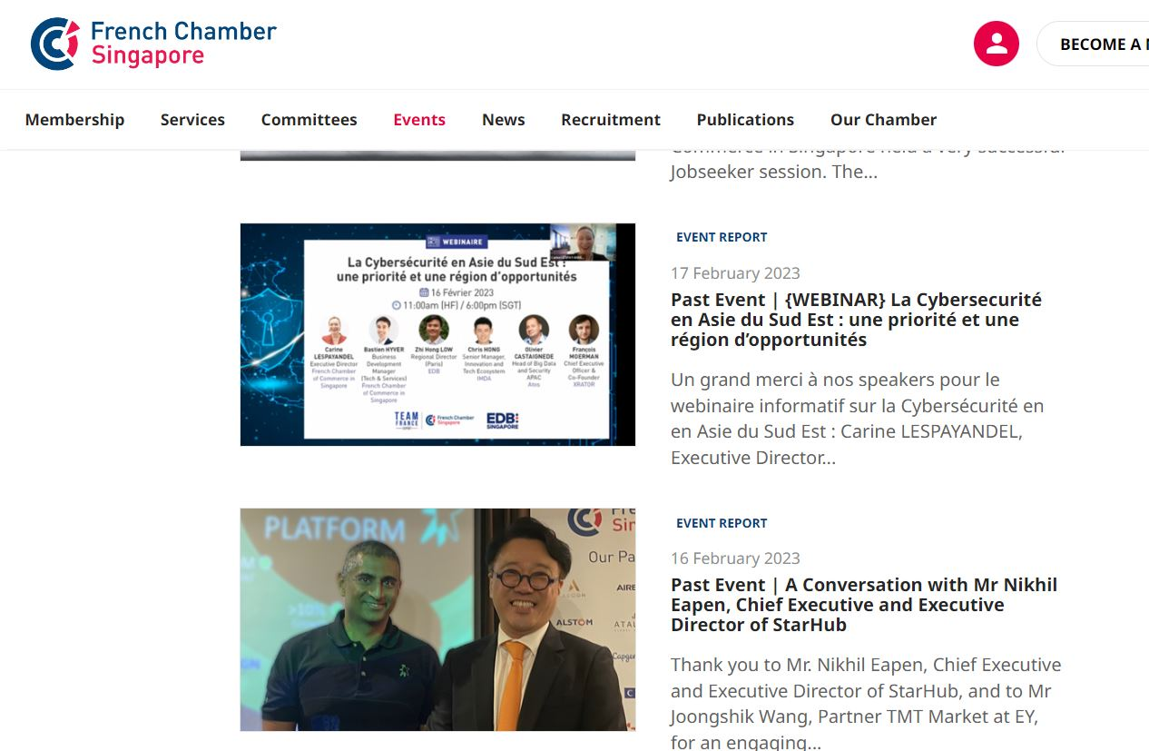
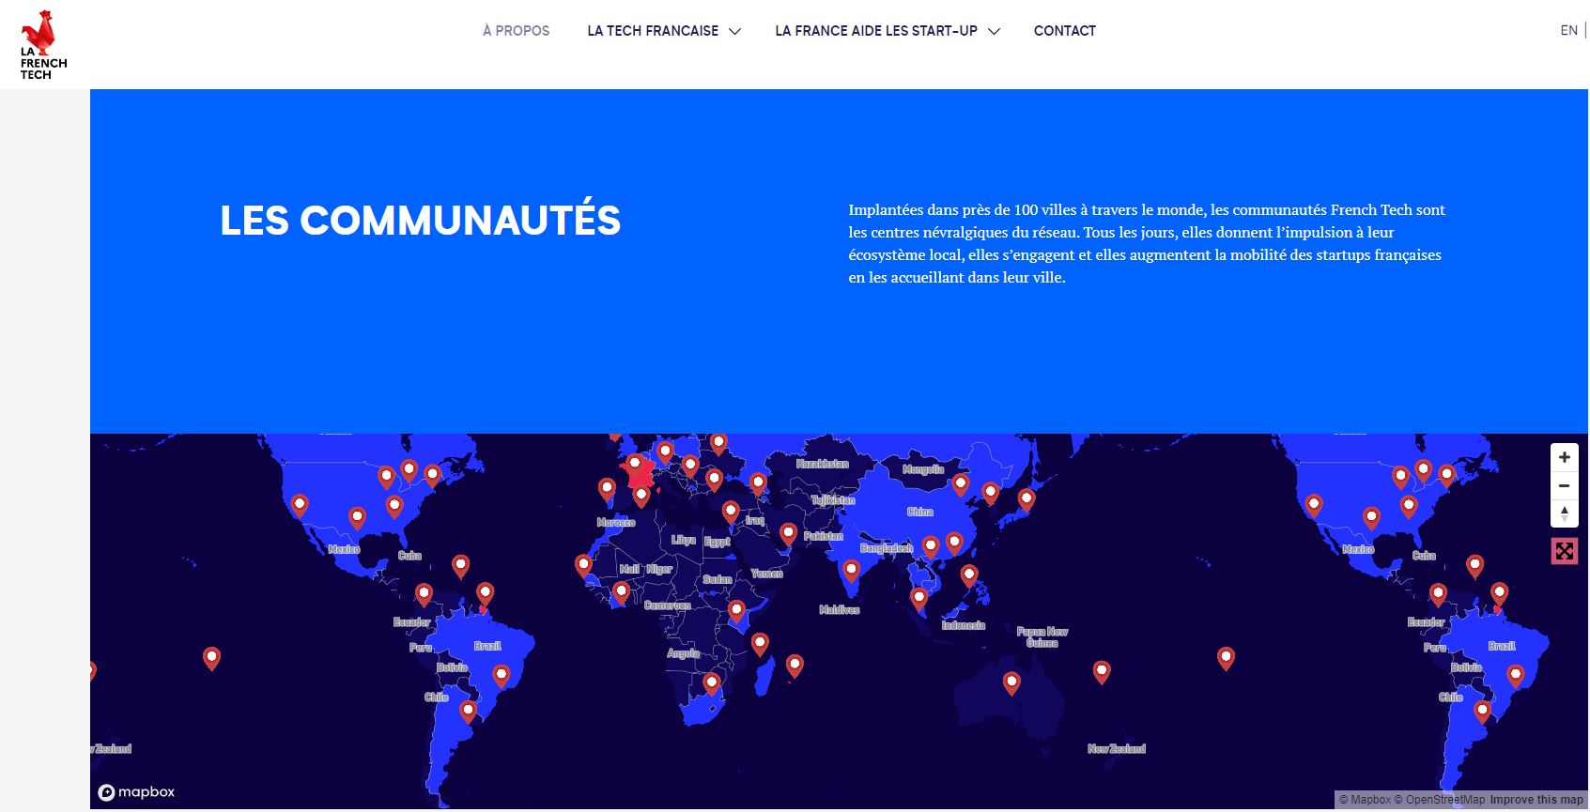
Où se trouvent les emplois à l'international ?
Notes:
Partout la France exporte ses talents, ses start-up, crée des événements autour de l'IT et des nouvelles technologies
Business France (newsletter, OE VIE), le réseau des CCI, la French tech

Slide 20
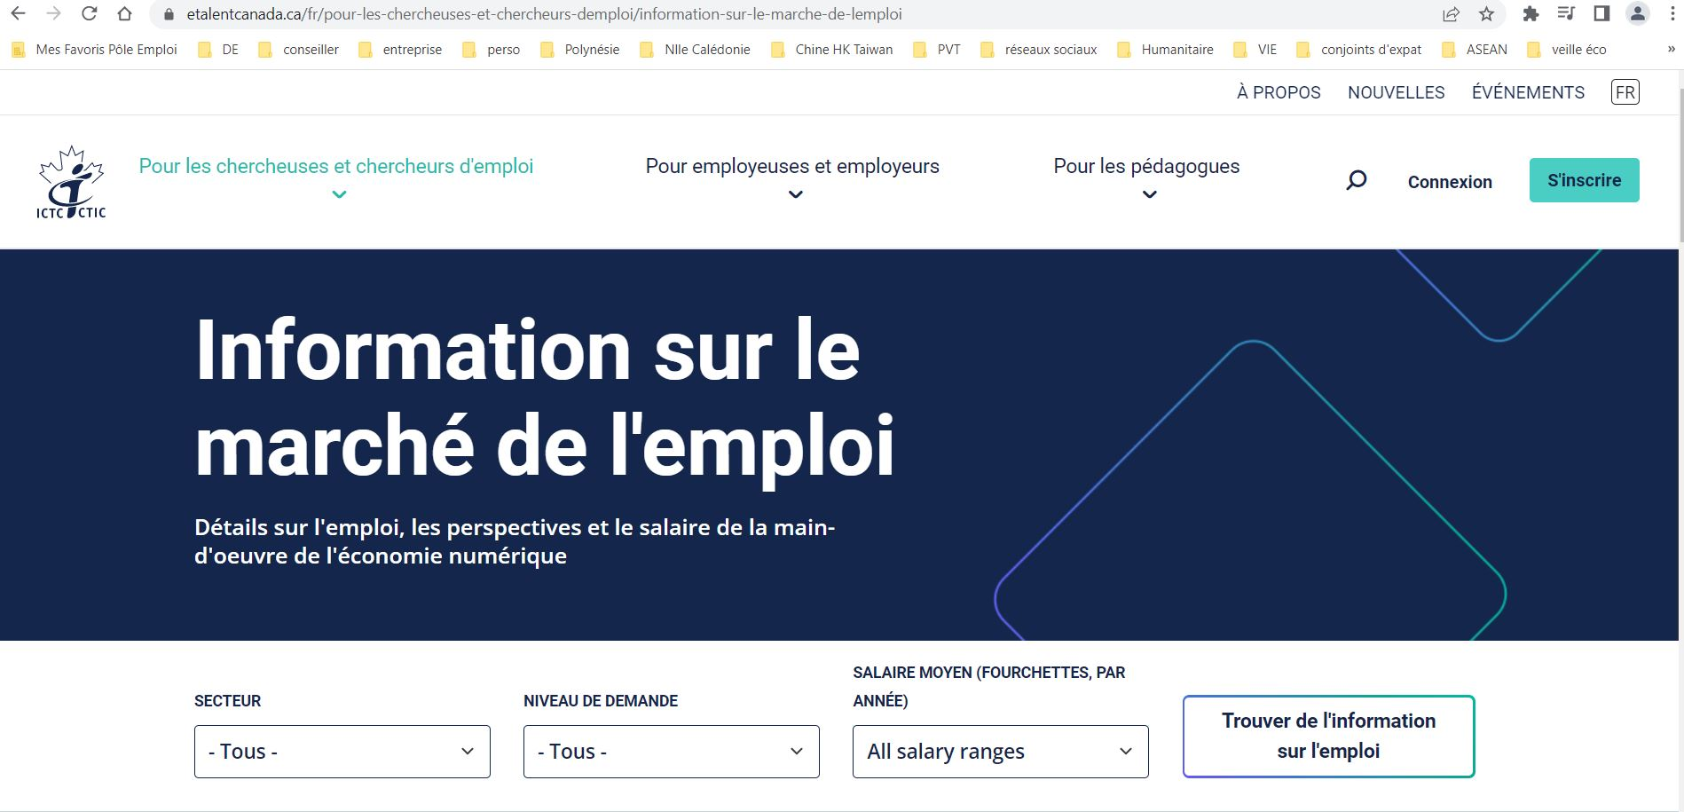
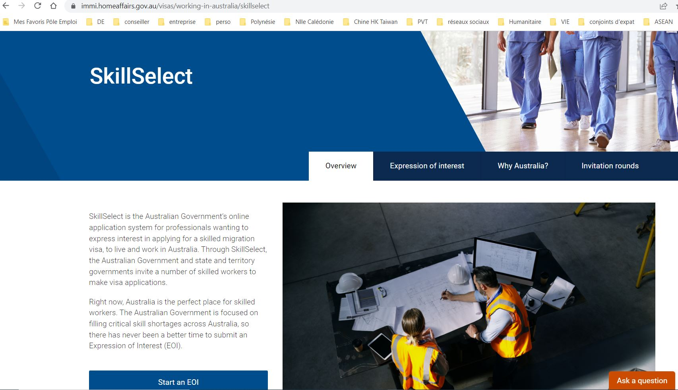
Où se trouvent les emplois à l'international ?
Notes:
Les sites de recherche de professionnels ne manquent pas à travers le monde, des sites généraux (Monster, LinkedIn, Indeed) aux sites gouvernementaux et spécialisés. Mais une idée générale s'imposent : sortie des dispositifs d'immigration spécifiques (PVT, Visa d'études, dispositif EIC), le mot d'ordre demeure : talent, skills, expertise... on vous accueille si vous êtes en mesure d'apporter quelque chose au pays/à l'entreprise qui vous sponsorise !

Slide 21
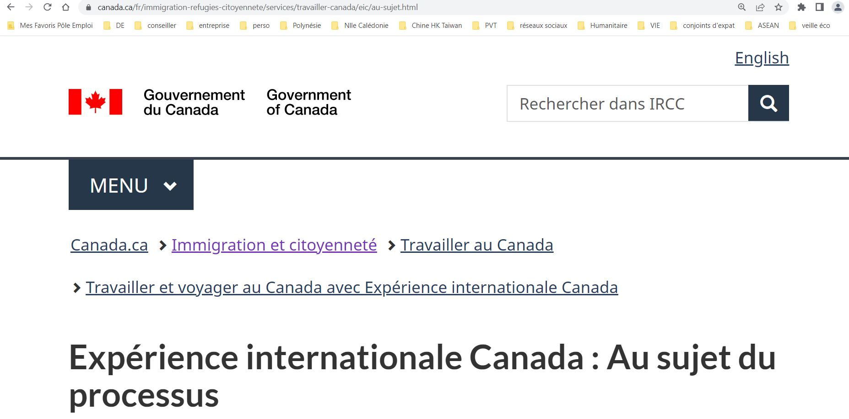

Où se trouvent les emplois à l'international ?
Notes:
https://canadastop100.com/diversity/
Le palmarès des employeurs pour la diversité au Canada récompense les employeurs de l’ensemble du Canada qui ont mis en place des programmes de diversité et d'inclusion en milieu de travail. Ce concours récompense les initiatives réussies en matière de diversité dans divers domaines, y compris les programmes destinés aux employés de différents groupes : les femmes, les membres des minorités visibles, personnes en situation de handicap, peuples autochtones, etc.
Retrouvez ainsi des noms d’entreprises pouvant proposer des offres d’emploi ouvertes aux candidats internationaux
CV anglo-saxons non discriminants
https://www.canada.ca/fr/immigration-refugies-citoyennete/services/travailler-canada/eic/au-sujet.html
Expérience internationale Canada (EIC) offre aux jeunes l’occasion de voyager et de travailler au Canada pendant un maximum de 2 ans.
Il existe 3 types différents d’expériences de travail et de voyage :
Vacances-travail
Jeunes professionnels
Stage coop international
vous pourriez présenter une demande dans une ou plusieurs de ces 3 catégories.
https://pvtistes.net/destinations/
Accords entre la France et 16 pays
Le PVT est une formidable opportunité pour découvrir un nouveau pays. Une soixantaine de pays disposent aujourd’hui d’accords de PVT. Chaque pays négocie individuellement ses accords, vous avez donc accès à plus ou moins de destinations PVT en fonction de votre nationalité.

Slide 22

L'exemple canadien
Notes:
Le marché du travail au Canada – le futur est numérique : https://www.facebook.com/DestCan/videos/158868390361208 (avec le Conseil des Technologies de l’information et des communications du Canada)
Ce qu’il ressort de cette conférence :
2,2 millions de personnes W dans le numérique, un secteur en constante évolution
L’immigration est un pilier essentiel de l’éco canadienne
Les nouveaux arrivants représentent 40% de la MO dans les TIC
¼ sont des femmes… et l’objectif est d’améliorer ce ratio
Les opportunités sont donc ENORMES
Cf site https://etalentcanada.ca/fr (offre, mieux connaitre les compétences nécessaires) et les prochaines conférences en ligne (Les outils, stratégies pour réussir dans le secteur des TIC au Ca)
A noter aussi : si les compétences et savoir-faire techniques sont importants, les recruteurs insistent aussi sur :
Les soft skills, l’intelligence émotionnelle, la gestion des conflits de + en + essentiel
Les formation continue est également très valorisée

Slide 23

Les sites utiles
Pole emploi
EURES (offres, EOJD)
Digital Skills and Jobs Platform
Find a job UK
silkhom.com (offres, fiches métiers, salaires)
Emploi Store et ses sites spécialisés (Welcome to the jungle, Digital skills, Fuyons la défense, Indeed etc.), sur les offes, l'orientation et la formation
Le blog du modérateur (BDM)
Page Facebook Pole emploi mobilité internationale
Notes:
https://digital-skills-jobs.europa.eu/en (permet de tester ses compétences digitales, de se former, d'évoquer les bourses/aides et tendances)
https://findajob.dwp.gov.uk/

Slide 24

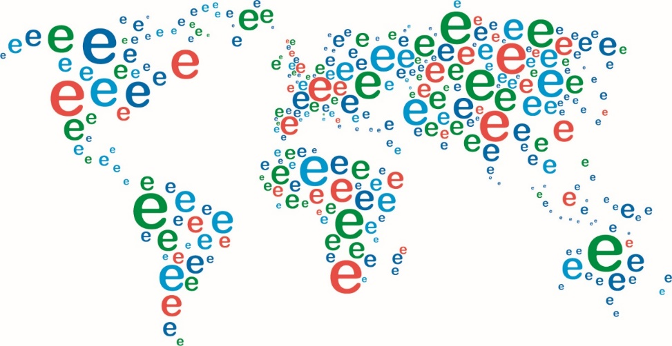
Merci de votre attention !
emi1@pole-emploi.fr

